Slide 1
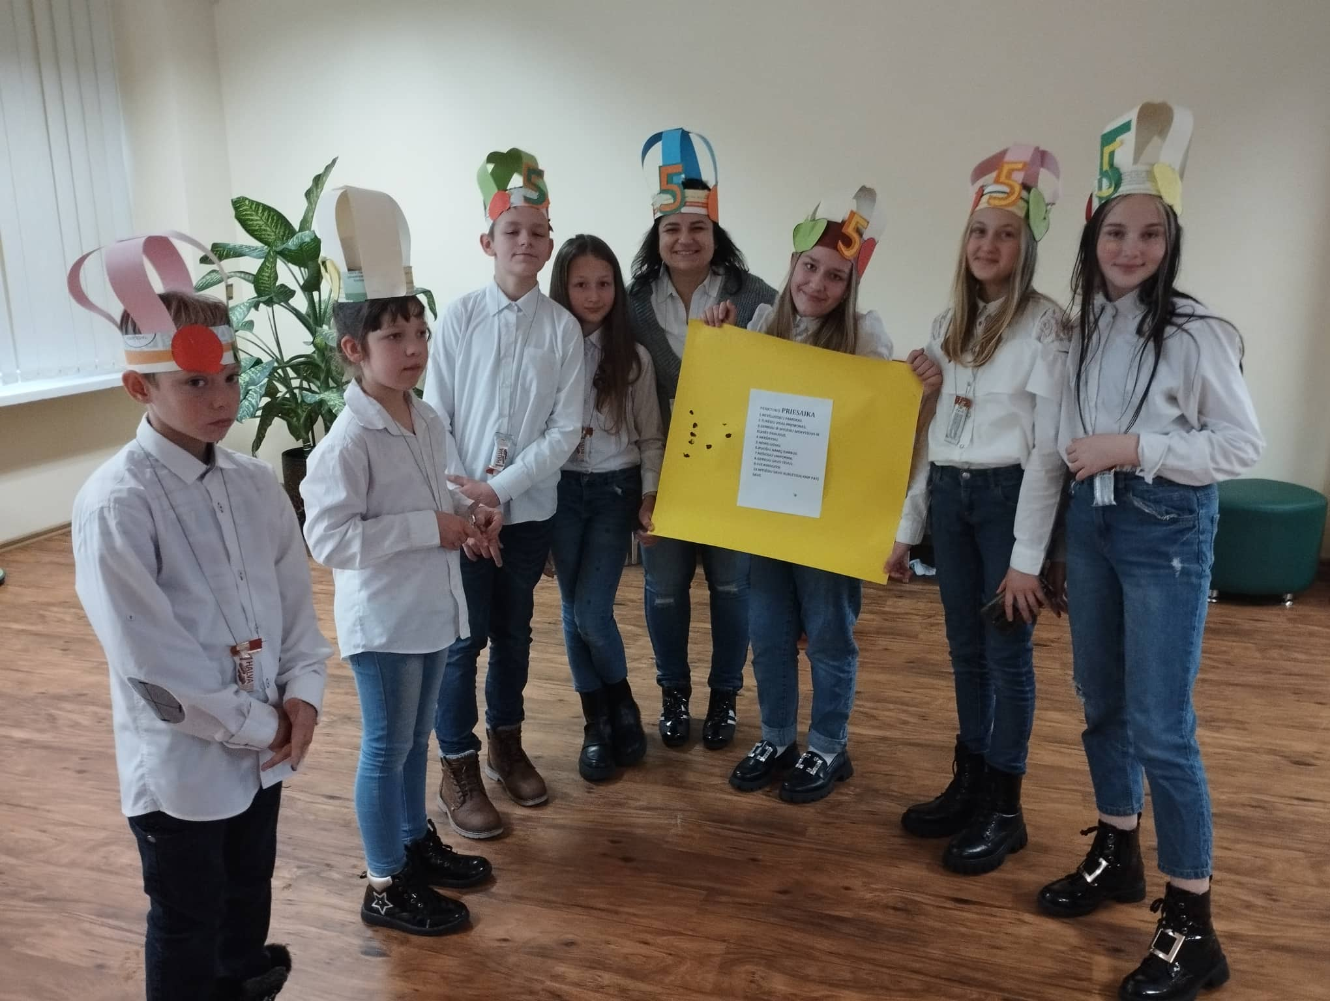
„Penktokų adaptacija mokykloje“
Šilutės rajono Juknaičių pagrindinė mokykla
„PENKTOKŲ ADAPTACIJA MOKYKLOJE“
2022-2023 m. m..
Šilutės r. Juknaičių pagrindinė mokykla

Slide 2

Mokinių, tėvų, mokytojų anketinės apklausos analizė ir išvados

Slide 3
Apklausos tikslas-
atskleisti adaptacijos ypatumus, kai vaikas iš vieno (ar kelių) mokytojų ugdymo aplinkos pereina į dalykinę ugdymo sistemą.
Apklausos metodas-
anketavimas.
Apklaustieji-
5 klasės mokiniai – 8;
5 klasės mokinių tėvai – 8;
dalykų mokytojai – 8.

Slide 4
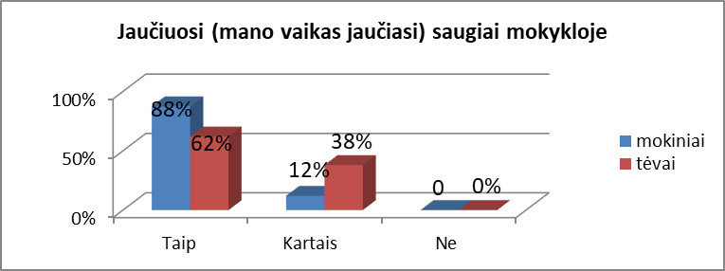
88 proc. (7) mokinių teigia, kad mokykloje jaučiasi saugiai, 12 proc. (1) - kartais. 62 proc. (5) tėvų teigia, kad jų vaikai mokykloje jaučiasi saugūs, 38 proc. (3) – kartais.

Slide 5
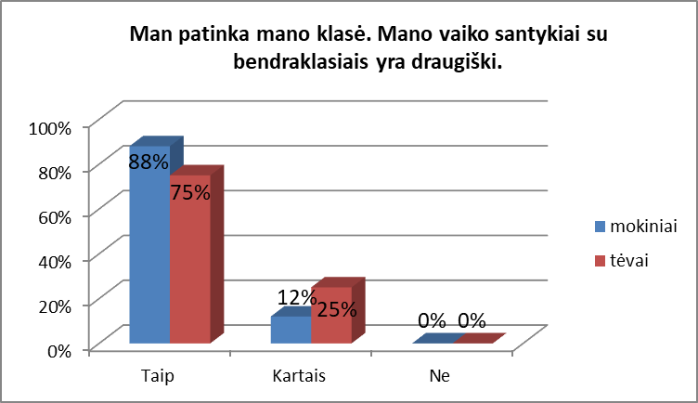
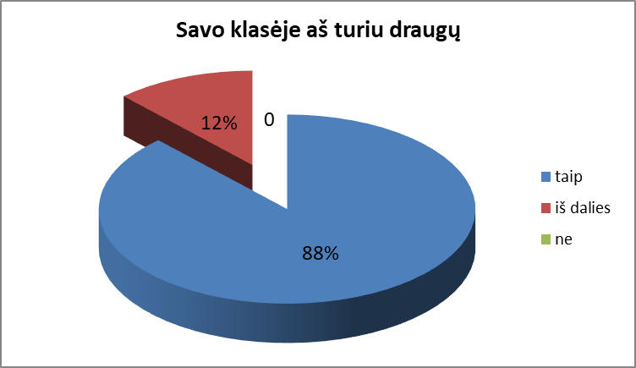
2. 88 proc. (7) mokinių patinka jų klasė, 12 proc. (1) – kartais. Kad draugiški vaiko santykiai su klasės draugais teigia 75 proc. (6) tėvų, 25 proc. (2) – kartais.
3. 88 proc. (7) mokinių klasėje turi draugų, 12 proc. (1) – iš dalies.

Slide 6
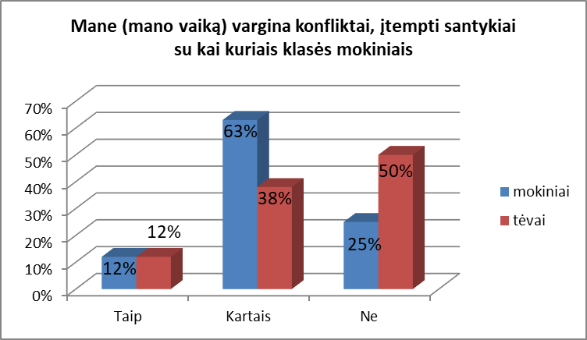
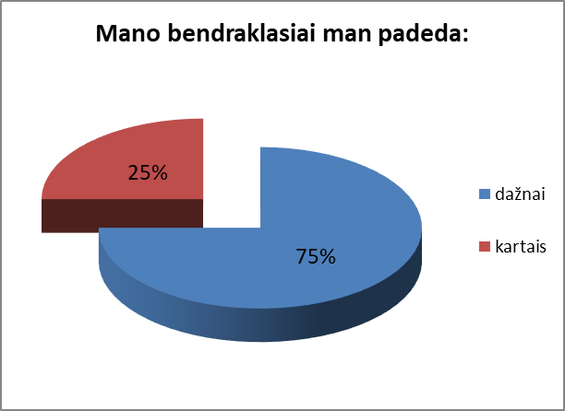
4. Vargina arba kartais vargina konfliktai, įtempti santykiai su kai kuriais mokiniais teigia 75 proc. mokinių ir 50 proc. tėvų.
5. Ištikus bėdai klasėje 100 proc. klasės draugų dažnai ir kartais padeda kitiems.

Slide 7
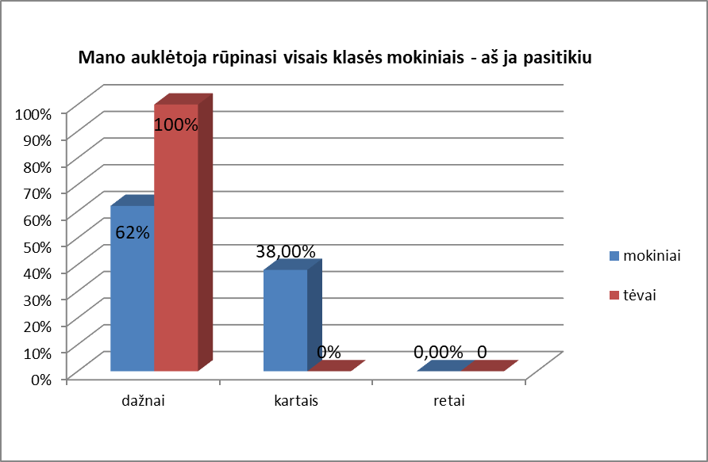
6. Klasės auklėtoja rūpinasi visais klasės mokiniais dažnai teigia 62 proc. (5) mokinių, kartais– 38 proc. (3) . Tėvai teigia: dažnai - 100 proc. (8) .

Slide 8
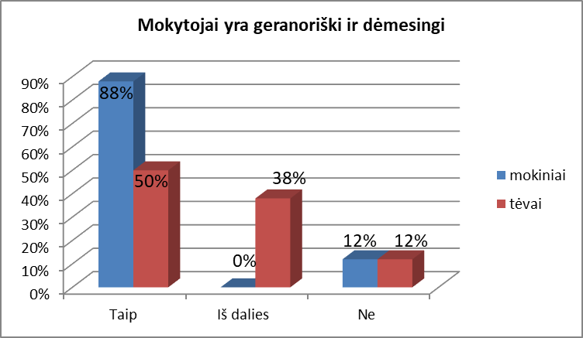
7. Mokytojai yra geranoriški ir dėmesingi teigia 88 proc. mokinių ir 50 proc. tėvų.

Slide 9
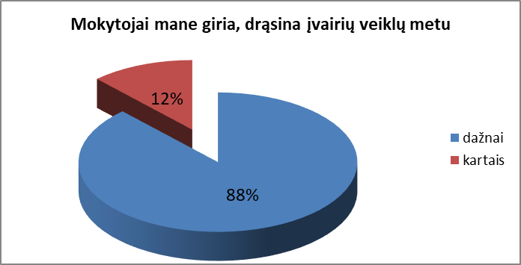
8. Mokytojai visada ar kartais mokinius giria, drąsina įvairių veiklų metu atsakė 100 proc. moksleivių.

Slide 10
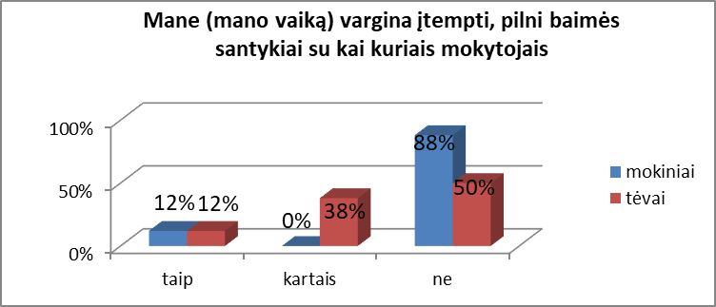
9. 12 (1) proc. tėvų ir 12 (1) proc. mokinių teigia, kad vargina ir 38 proc., kad kartais vargina įtempti, pilni baimės santykiai su kai kuriais mokytojais.

Slide 11
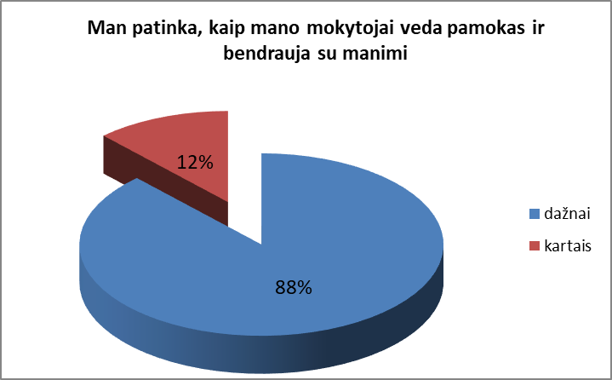
10. 88 % (7) mokinių dažnai, o 12 % (1) kartais patinka mokytojų vedamos pamokos ir bendravimas su jais.

Slide 12
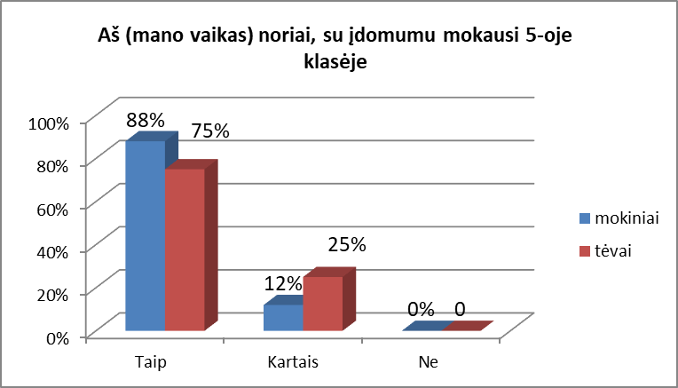
11. 88 proc. (7) mokinių ir 75% tėvų teigia, kad noriai, su įdomumu mokosi 5-oje klasėje.

Slide 13
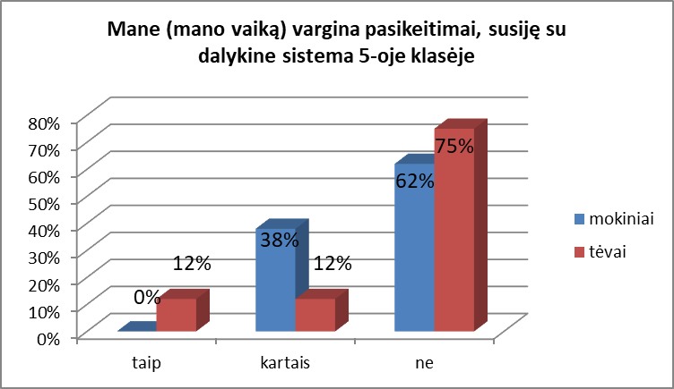
12. 38 proc. mokinių kartais vargina pasikeitimai, susiję su dalykine sistema, tai teigia ir 12 proc. tėvų, bei tiek pat jų mano, kad tai vyksta nuolat.

Slide 14
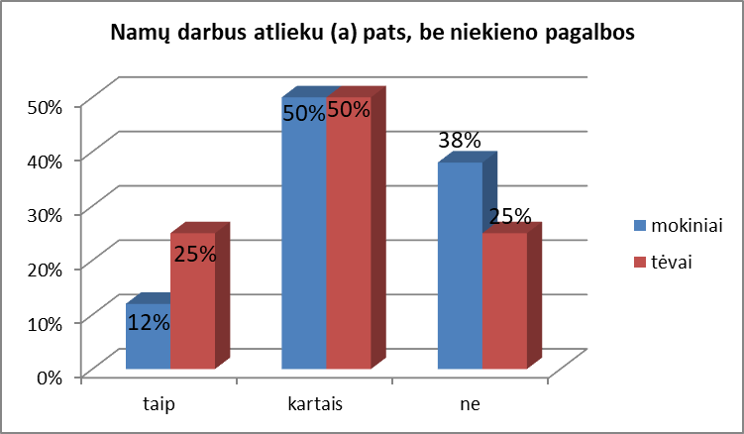
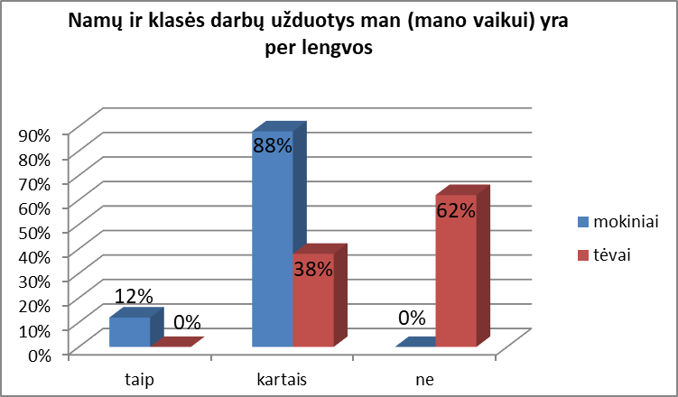
13. 12 proc. mokinių namų darbus atlieka be niekieno pagalbos. 50 proc. mokinių ir tėvų teigia, jog pagalbos kartais reikia.
14. Namų ir klasės darbų užduotys vaikams yra dažnai ar kartais per lengvos teigia 100 proc. mokinių ir 38 proc. tėvų. 62 proc. tėvų teigia, kad nėra per lengvos.

Slide 15
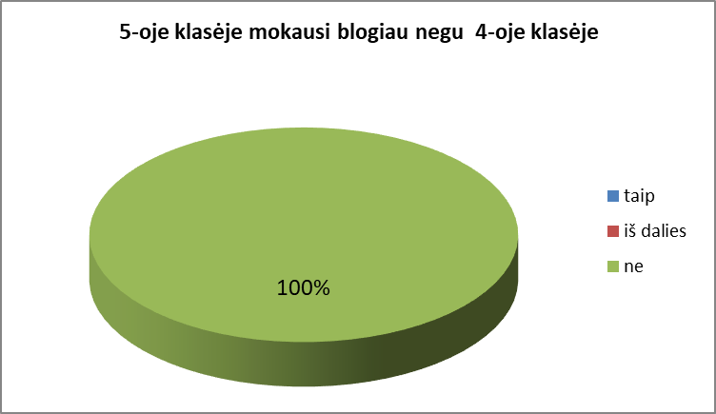
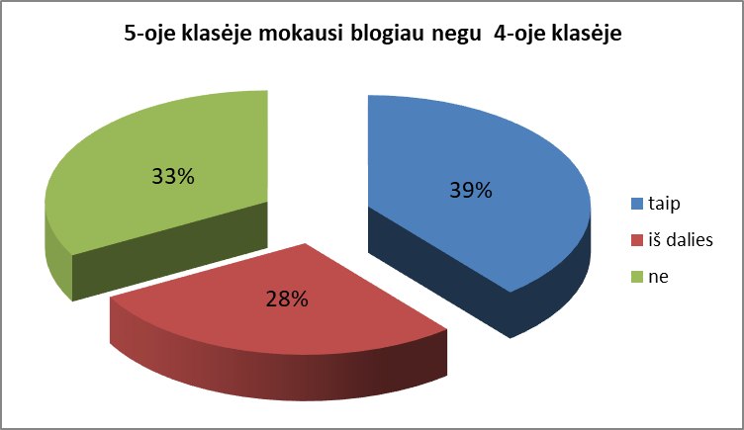
15. Su teiginiu, kad 5-oje klasėje mokosi blogiau, nei 4-oje nesutinka 100 proc. mokinių.

Slide 16
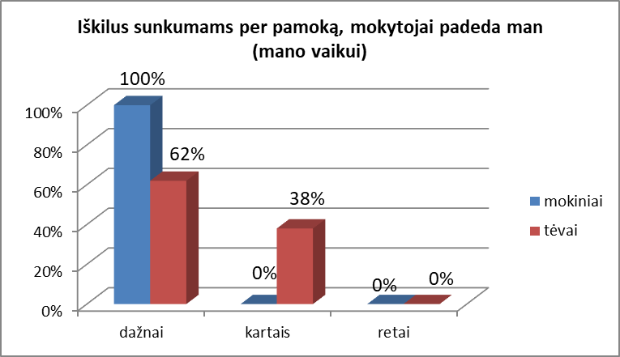
16. Iškilus sunkumams per pamoką mokytojai dažnai padeda mokiniams atsakė 100 proc. mokinių ir 62 proc. tėvų.

Slide 17
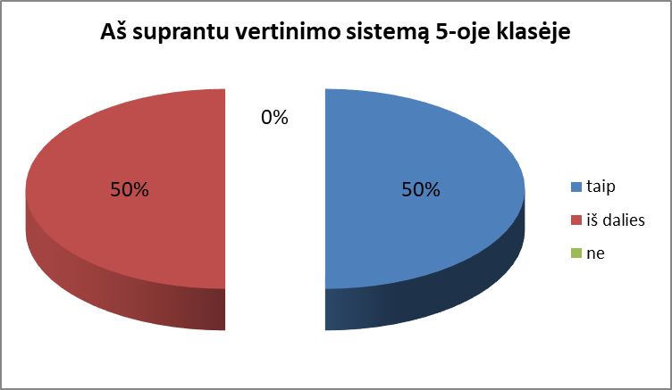
17-18. 50 proc. (4) mokinių supranta vertinimo sistemą 5 klasėje ir yra susipažinę su mokinio elgesio taisyklėmis, 50 proc. (4) supranta ir susipažinę iš dalies.

Slide 18
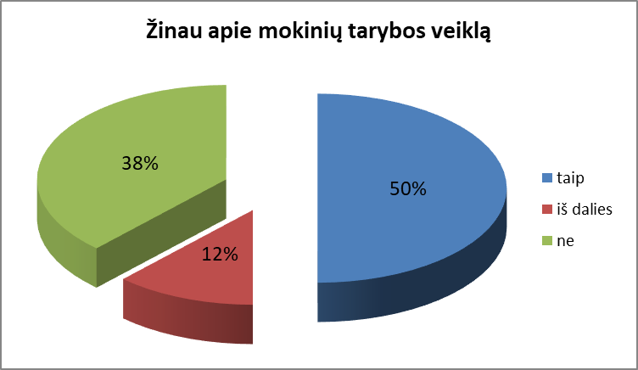
19. 50 proc. (4) mokinių žino apie mokinių tarybos veiklą, 12 proc. (1) žino iš dalies ir 38 proc. (3) nežino.

Slide 19

20. Mokymo dalykai, kurie nesiseka:
anglų k. – 50 % (4),
dailė – 25 % (2) ,
muzika, matematika ir istorija – po 12,5% (1)
nes nesupranta (38 %), trukdo triukšmas pamokoje (25%) ir kita: tingi ryte keltis, nesusikaupia (12,5 %).

Slide 20
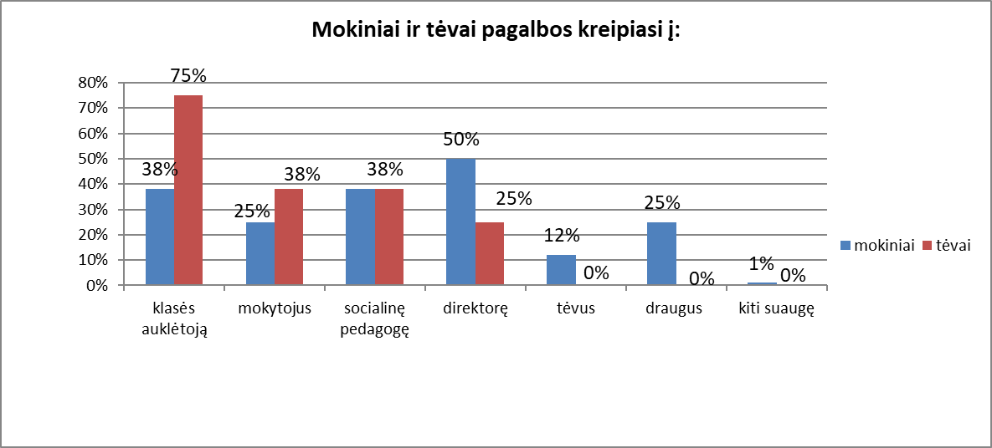
21. Mokiniai kreipiasi pagalbos į: mokytojus, pagalbos specialistus, klasės auklėtoją, direktorę, tėvus, draugus, kitus suaugusius.
Tėvai kreipiasi pagalbos į klasės auklėtoją, socialinę pedagogę, mokytojus ir direktorę.

Slide 21
22. Mokyklos bibliotekoje lankosi 87,5% (7)
penktokų. Bibliotekoje jie:
Žaidžia
Pasiima knygas, leidžia laiką su draugais
Ieško informacijos, ruošia pamokas.

Slide 22

23. Būreliai kuriuos lanko penktokai : technologijų (medžio), futbolas, instrumentalistų, meno mokykla.
24. Kitais metais norėtų:
Piešimo ir plaukimo būrelių.

Slide 23

Priimtiniausios bendradarbiavimo su mokykla formos tėvams:
individualūs pokalbiai - 75 %,
raštu pateikta informacija – 62,5 %,
klasės tėvų susirinkimai – 50 %,
bendri tėvų ir vaikų renginiai – 12,5 %,

Slide 24

Į ką, Jūsų manymu, turėtų atkreipti dėmesį mokytojas, bendraudamas su Jūsų vaiku?
Į vaiko jautrumą - 37,5% (3)
Į pagalbą mokantis – 12,5 (1)

Slide 25
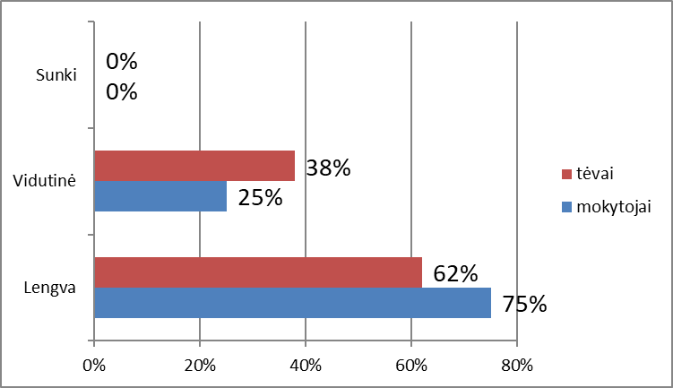
Mokytojų ir tėvų adaptacijos vertinimas

Slide 26
Mokiniai mokykloje keistų | Tėvų komentarai
Kad per pamokas dirbtų grupėmis. Kad visiems būtų bandelių. Kad niekas nerūkytų prie mokyklos. | Reikia , kad 7 klasės berniukai nesikabinėtų prie 5 klasės mergaičių. Esu patenkinta dėl pagalbos mergaitei mokantis. Leticija adaptavosi vidutiniškai, nes iš jos šaipydavosi berniukai.

Slide 27
Mokytojų pastebėjimai
Penktos klasės mokiniai yra labai skirtingi, tačiau laikosi vienas kito, padeda vieni kitiems, labai stengiasi mokytis, aktyviai dalyvauja pamokose bei popamokinėse veiklose (judrieji žaidimai, instrumentalistai, mokinių taryba ir kt.). Sunkiau sekasi Pijui - jis niekaip negali perprasti mokinio elgesio taisyklių ir bando gauti dėmesį netinkamu elgesiu. Mokiniai yra energingi, smalsūs, darbštūs, nuoširdūs, bendraujantys. Sunkiau atlieka užduotis su teorija ar atsakant į klausimus, visada yra pasiruošę pamokai, drausmingi, nuoširdūs. Labiausiai pagalbos jiems reikia su informacinėmis technologijomis. Mokiniai geba suprasti ką mokytojas aiškina pamokoje. Keletas mokinių užduotą darbą pradeda savarankiškai, geba pasitikslinti, kad užduotis būtų atlikta teisingai. Moka būti susikaupę ilgesnį laiką, kai atlieka užduotis. 5 mokiniai daugybos lentelę moka puikiai. Geriausiai mintinai skaičiuoja Pijus. Noriai visi yra įsijungę į žaidimą su „Skaičiukais“.

Slide 28
Mokytojų pastebėjimai
Mokiniams patinka Informatikos pamoka, noriai atlieka užduotis, dirba susikoncentravę, nesiblaško. Leticija Čeliauskaitė sunkiau išlaiko dėmesį, darant užduotis pamiršta kas turi būti padaryti. Pijui Pauliui sunkiau išlaikyti dėmesį, bet užduotis atlieka, klausosi. Svajūnė Gustaitė dirba lėčiau, užduotis atlieka iki galo. Klasė draugiška, padeda vieni kitiems atlikti sunkesnes užduotis. Klasė nedidelė, tačiau įvairialypė, Mokiniai yra aktyvūs, savarankiški, atviri, žingeidūs, gana draugiški, veiklūs, dažniausiai priemones pamokoje turi. Sudėtingiau sekasi Pijui Pauliui laikytis mokinio taisyklių pamokų ir pertraukų metu, nešiotis priemones. Nors tik 8 mokiniai, bet yra bent trys diferencijavimo lygiai. Ugdymo turinys įveikiamas labai mažais žingsneliais. Mokiniai greitai suvokė naują mokyklos tvarką, suvokė naują vertinimo sistemą, taip pat naujų mokomųjų dalykų atsiradimą, tačiau dėl mokymosi krūvio kai kuriems mokiniams kyla sunkumų, nes mokymosi, namų darbų ir kontrolinių darbų krūvis yra padidėjęs.

Slide 29
Mokytojų pastebėjimai
Penktokai pamokose ir mokykloje yra mandagūs, savarankiški, drąsūs, aktyvūs. Dauguma mokosi pagal savo gebėjimus, kiek sunkiau sekasi Pijui, nes jis ne visada susikaupia, kartais reikia duoti pastabų, nepakankamai motyvuotas. Klasėje vaikai labai draugiški, padeda sunkiau besimokantiems klasės draugams, o jei reikia, ir sudrausmina negerai besielgiančius klasės draugus. Labai patinka dibti grupėse ar porose, atlikti kūrybines užduotis. Specialiųjų poreikių turintys mokiniai dažnai sulaukia pagalbos iš klasės mergaičių, jei ko nesupranta. Mokiniai gerai jaučiasi mokykloje ir klasėje, yra drąsūs, savarankiški, dauguma laikosi taisyklių, paiso susitarimų. Beveik visi nuolat pamokose turi priemones, noriai atlieka užduotis. Radome greitai bendrą kalbą. Nebijo klausti mokytojo. Šilti, vieni kitus gerbiantys.

Slide 30
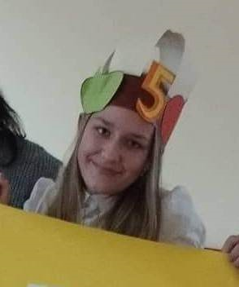
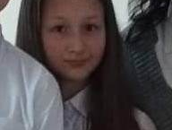
Maja ir Kristina
Šaunuolės. Tačiau galėtų atlikti užduotis ramiau, labai mėgsta įgarsinti mintis, kartais kalba ne apie dalyką.

Slide 31
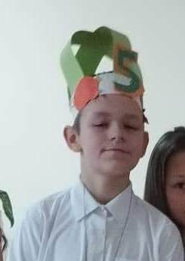
Arnas
Dažnai blaškosi, bet gavęs pastabą-susikaupia.

Slide 32
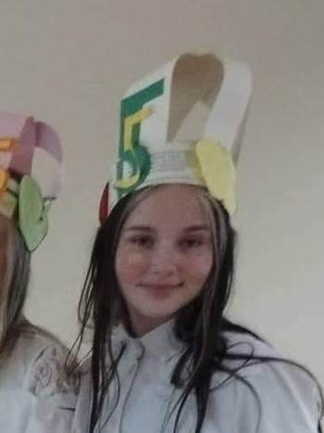
Rugilė
Mažokai deda pastangų, galėtų daugiau.

Slide 33
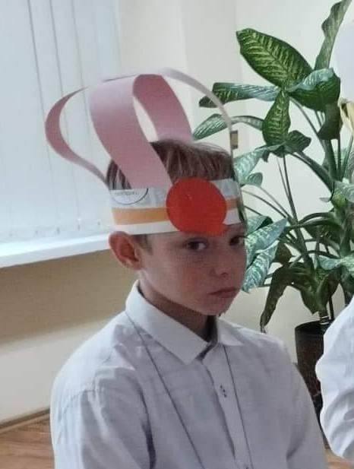
Pijus
Dažnai nuklysta mintimis už klasės ribų, trūksta motyvacijos, nepasitiki savo jėgomis.

Slide 34
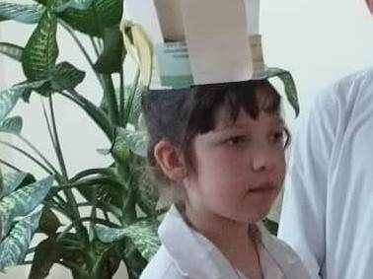
Leticija
Šaunuolė, stengiasi, domisi, diskutuoja.

Slide 35
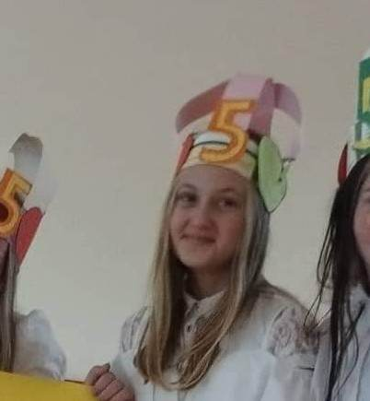
Abrilė
Stengiasi, bet kartais nesusikaupia.

Slide 36
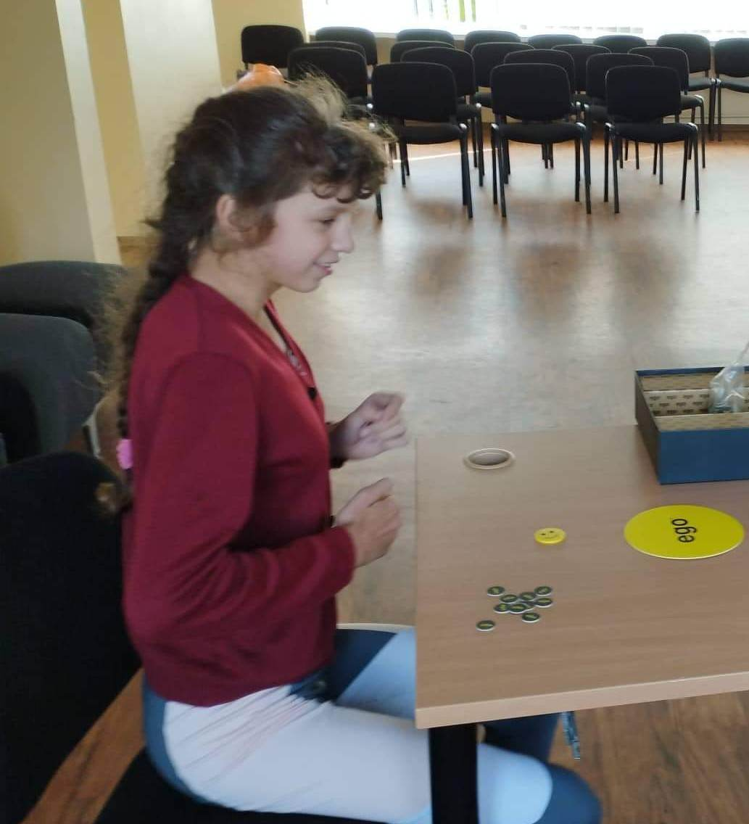
Svajūnė
Reikia pagalbos ir dažnai, bet gautas užduotis stengiasi padaryti, nebijo diskutuoti.

Slide 37
IŠVADA
5 -okų adaptacija mokykloje yra lengva. Taip teigia: 75 proc. mokytojų, 62 proc. tėvų, 88 proc. mokinių.

Slide 38
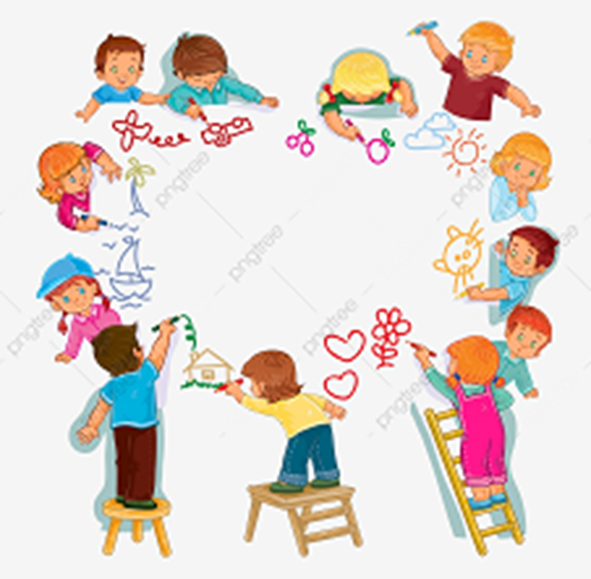
Ačiū
Socialinė pedagogė
Daina Magdušauskaitė
2022-12-27

